Slide 1


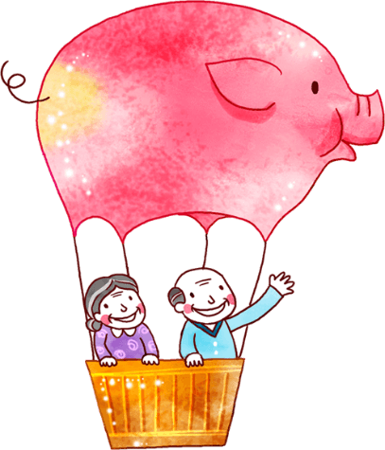





Chào mừng thầy cô và các em
đến với môn Tiếng Việt

Slide 2
Tiết 4
Nói và nghe

Slide 3


Thứ ba ngày 12 tháng 4 năm 2022
Nói và nghe
Vở
Tiếng Việt
Kể chuyện: Cảm ơn anh hà mã

Slide 4
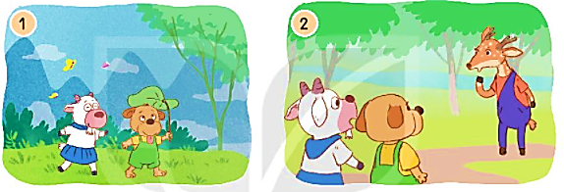
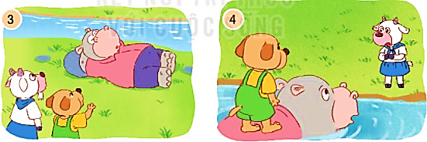
1. Dựa vào tranh và câu hỏi gợi ý, nói về sự việc trong từng tranh.
Cảm ơn anh hà mã
Cảm ơn anh hà mã
Dê và cún gặp chuyện gì khi vào rừng?
Dê đã nói gì khi gặp cô hươu?
Vì sao dê làm anh hà mã phật ý?
Cún đã làm gì khiến anh hà mã vui vẻ giúp đỡ?

Slide 5
Dê và cún vào rừng chơi, khi quay về thì bị lạc đường.
Dê và cún gặp chuyện gì khi vào rừng?

Slide 6
Dê đã nói gì khi gặp cô hươu?
Dê nói:
- Cô kia, về làng đi lối nào?

Slide 7
Vì sao dê làm anh hà mã phật ý?
Dê làm anh hà mã phật ý vì đã hỏi không lịch sự.

Slide 8
Cún đã hỏi anh hà mã rất lịch sự: “Chào anh hà mã, anh giúp bọn em qua sông được không ạ?”
Cún đã làm gì khiến anh hà mã vui vẻ giúp đỡ?

Slide 9
2. Kể lại từng đoạn theo tranh
Cảm ơn anh hà mã

Slide 10



Thêi gian 5’
Cïng b¹n kÓ
trong nhãm
Notes:
10

Slide 11
Qua câu chuyện em học được điều gì?

Slide 12







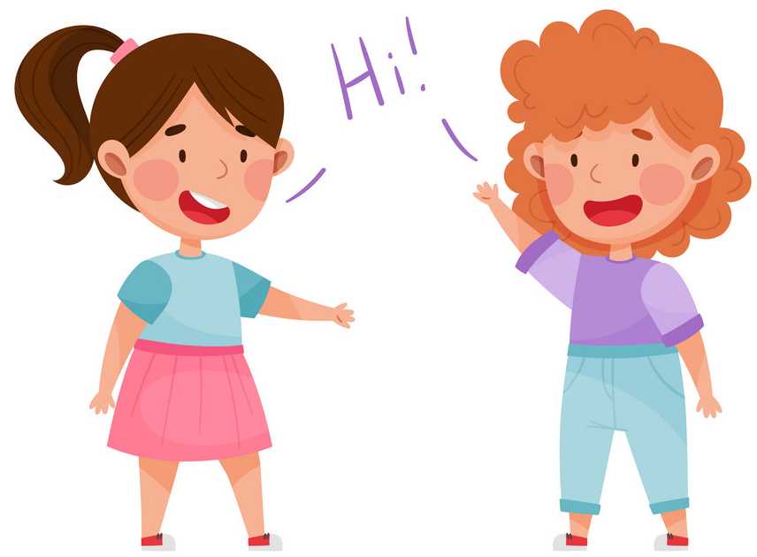
Về nhà cùng người thân trao đổi về cách chào hỏi thể hiện sự thân thiện hoặc lịch sự

Slide 13

Củng cố bài học
Dặn dò

